Slide 1
Puesta a punto sobre los procesos de negociación de los SDG’s, Post-2015 y recomendaciones claves
Nicole Bidegain, DAWN

Slide 2
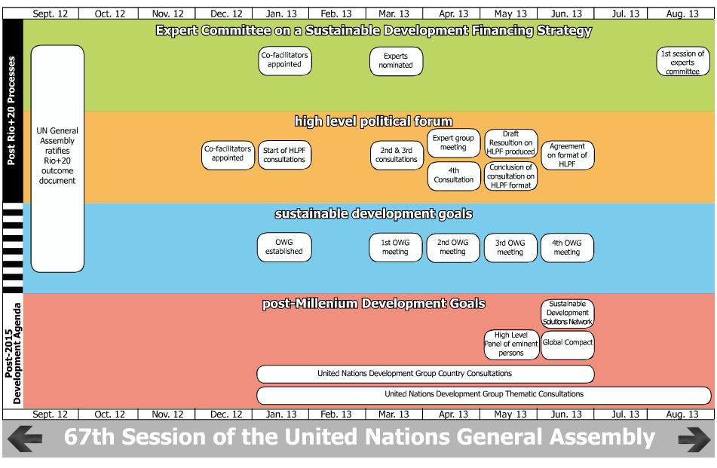

Slide 3
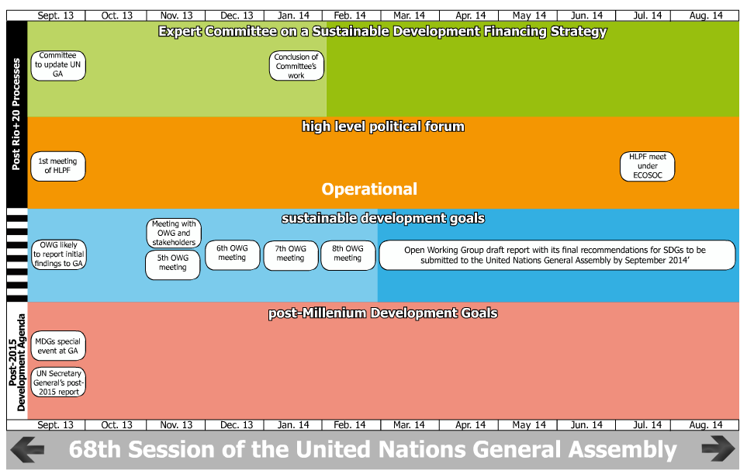

Slide 4
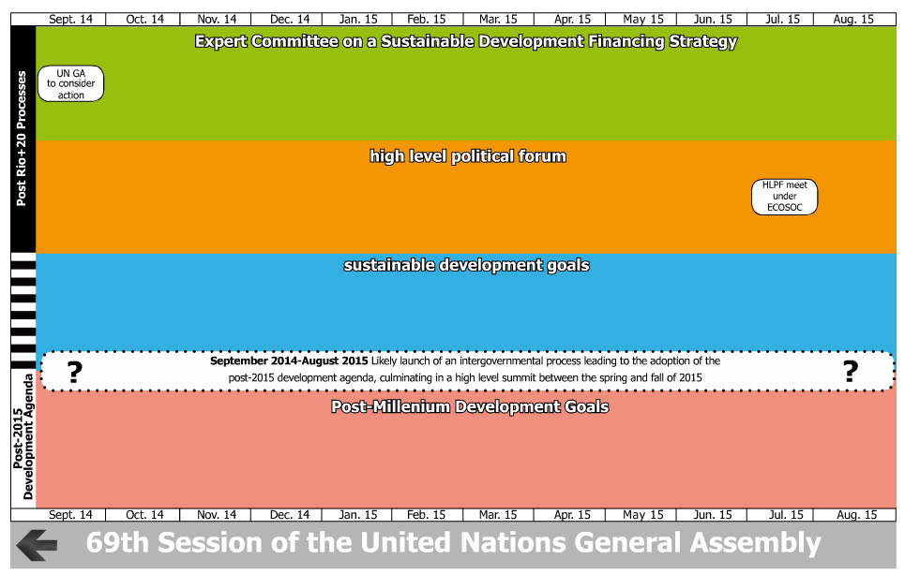
Fuente timeline: http://www.sustainabledevelopment2015.org
Notes:
Both processes have officially pledged to coordinate and feed into each other’s discussions and outputs. It is unknown, however, if the two processes will converge in a single integrated process or if they will run separately. This will most likely be decided during the 68th General Assembly in September 2013.
Possible options:
The two processes run separately. Post 2015 is focused on poverty alleviation and developing countries; the SDGs are focused on environmental issues and universal commitments.
The SDGs process absorbs the Post 2015 Development Agenda process (some governments consider the SDGs process to be the decision making process with the greatest legitimacy as it is led by governments).
The Post 2015 Development Agenda process absorbs the SDGs process.
The General Assembly decides to launch a new intergovernmental process that integrates the Post-2015 Development Agenda and the SDGs

Slide 5
Preocupaciones
Fuerte influencia del sector corporativo en la agenda Post2015: actor privilegiado en la implementación, lenguaje “stakeholders”, prevalencia en los cuatro informes.
Debilitamiento del rol de los estados: generador de condiciones para los negocios, base mínima de protección.
Instrumentalización y reducción de la agenda de derechos.
  “Buen empleo” / trabajo decente / derecho al trabajo y redistribución de cuidados
  VET / derecho a la educación
  Planificación familiar / derechos sexuales y reproductivos
  Acceso a recursos / derechos colectivos y evitar la mercantilización de los comunes
Ausencia de debate sobre desigualdades, concentración del ingreso y los recursos.
Desdibujamiento de responsabilidades comunes pero diferenciadas en el marco de las “alianzas globales” en un contexto de países emergentes.
Notes:
DAWN cuestiona la perspectiva de desarrollo fragmentada, corporativa y basada en el mercado

Slide 6
Algunas Recomendaciones
Negociar una agenda crítica de ‘desarrollo’, no de ‘antipobreza’.
Evitar la fragmentación y competencia de la agendas y promover un balance entre las tres dimensiones del DS. Principio de no regresión y utilización del marco derechos humanos universales. Debatir objetivos en un marco de un programa de acción que incluya medios de implementación.
Abordar la agenda pendiente sobre reforma de la gobernanza económica y las reglas comerciales, financieras, de inversión vinculándola con la agenda de los derechos humanos y las normas ambientales.
Incluir el componente redistributivo entre actores y de justicia y explicitar recomendaciones (por ejemplo: acaparamiento de tierras, sector financiero).
Indicadores de desigualdad, calidad, empoderamiento
Notes:
El Marco de los DDHH incluye rendición de cuentas.

Slide 7
ALGUNAS PREGUNTAS PARA EL DEBATE
¿Cómo evitar el reduccionismo de la agenda de desarrollo en la definición de objetivos globales?
¿Cómo evitar errores ODM? (Distorsión de prioridades, marginalización de temas estructurales y radicales, condicionalidades, fragmentación, etc)
¿Es relevante los ODS y la agenda post2015 para América Latina? ¿Colombia? Y los demás? ¿Cómo impactan a nivel nacional en LAC? ¿Prioridades de la cooperación?
¿Cuál es/será el rol del Banco Mundial en la agenda Post 2015? ¿Y la OCDE? ¿Cómo impacta la emergencia de la cooperación sur-sur?

